Slide 1
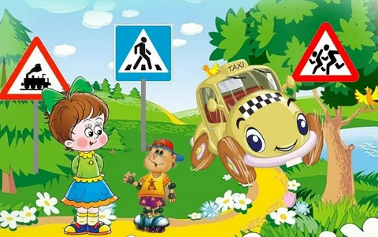
Уроки безопасности жизнедеятельности детей на дорогах и опасные предметы

Slide 2
Цель игры: Формировать у дошкольников устойчивые навыки соблюдения и выполнения правил дорожного движения.
Задачи игры: *Пропаганда правил дорожного движения и безопасности жизни;
*Продолжать знакомить детей с дорожными знаками: «Пешеходный переход», «Остановка общественного транспорта», «Подземный пешеходный переход»,

Slide 3
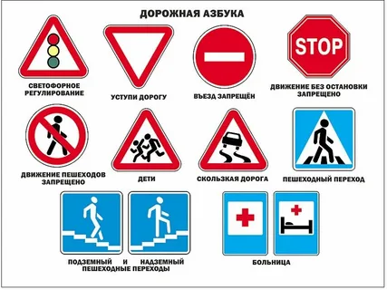

Slide 4


Slide 5


Slide 6
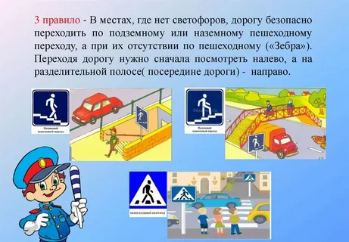

Slide 7









Slide 8


Slide 9


Slide 10
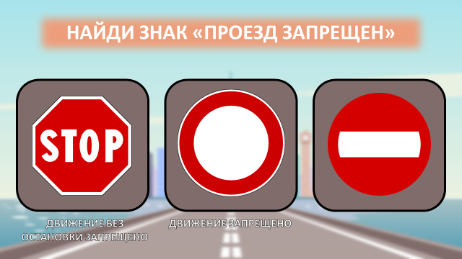


Slide 11


Slide 12
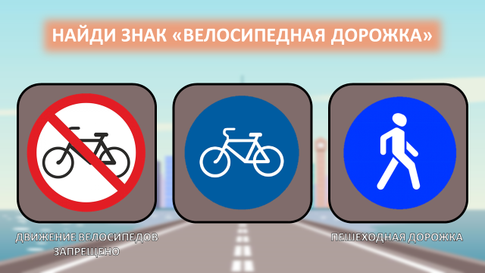


Slide 13


Slide 14
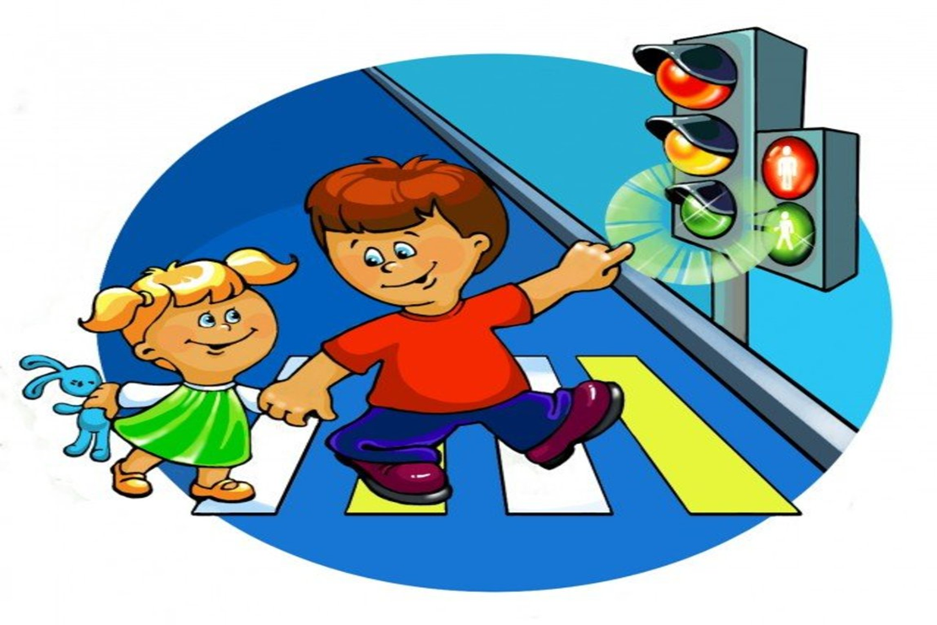

На какой сигнал светофора можно переходить дорогу?

Slide 15
Где нельзя играть детям?

Slide 16
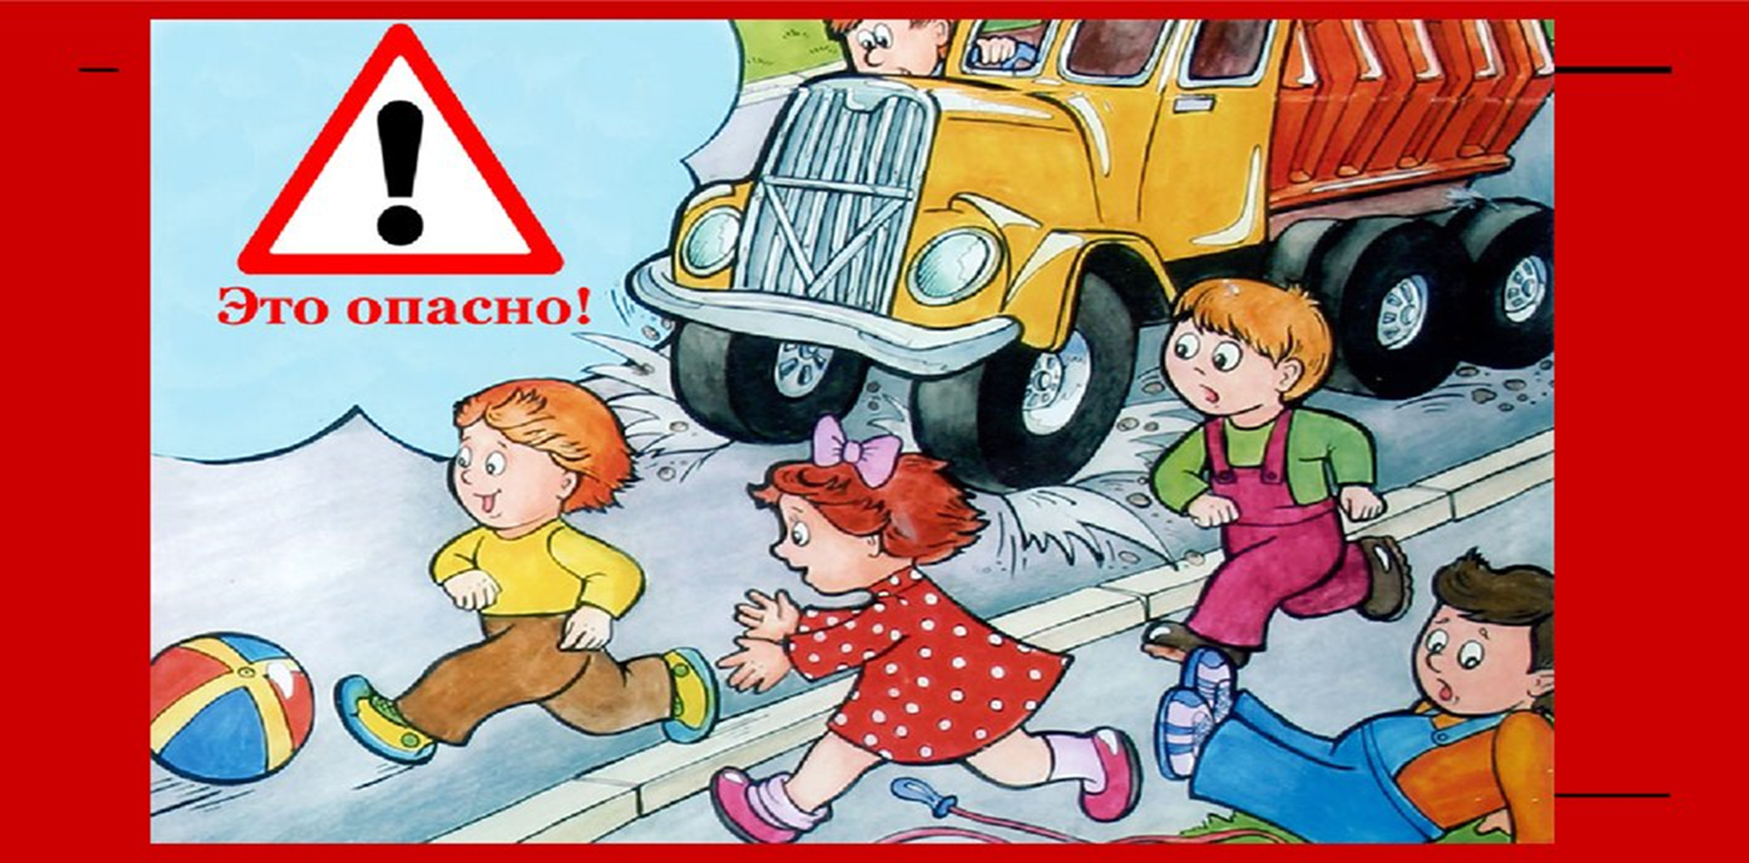

Slide 17
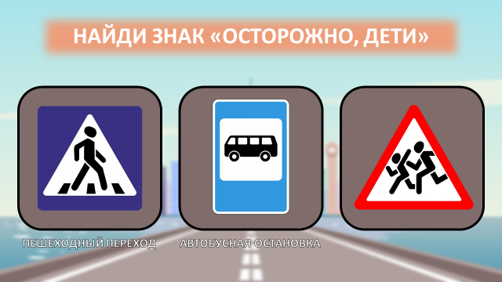


Slide 18


Slide 19





Slide 20


Slide 21



Slide 22


Slide 23


